Slide 1
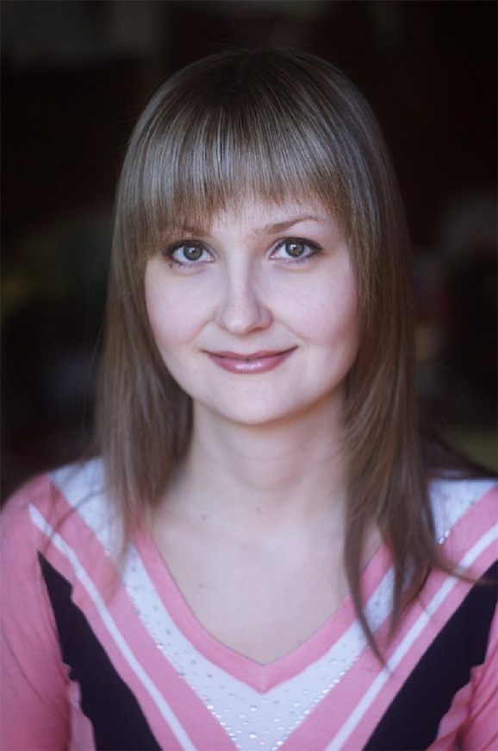
Тема: Роль особистості в історії. Неофіційні королеви Франції
Роботу виконала: Андрієнко Вероніка Сергіївна учениця 10-Б класу Миколаївської гімназії №4 Науковий керівник Аркуша Катерина Володимирівна вчитель історії Миколаївської гімназії №4

Slide 2
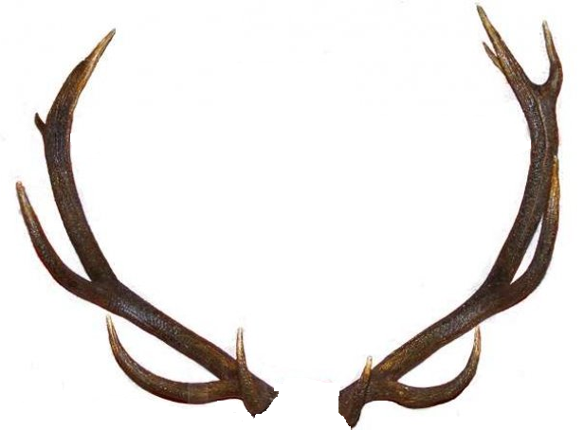
Мета: Дослідити вплив королівських фавориток на політику у V- X VIII столітті.
Завдання:
Розкрити зміст поняття «особистість» та «фаворитка»;
Ознайомитися з основними датами в історії Франції;
Назвати відомих королів Франції;
Назвати найвідоміших фавориток Франції.
Охарактеризувати напрями політики французьких королів;
Оцінити вплив фаворитів на французьких монархів;
"Чоловіки гарні тільки до тих пір, поки ми, жінки, їх підтримуємо, поки ми їх спрямовуємо"
Катерина II
Практичне значення: на підставі даних можуть бути виробленні рекомендації щодо систематизації знань з психології та історії.
Об’єкт дослідження: Історія Франції в V- XVIII столітті.
Предмет дослідження: Роль фаворитів у формуванні політики

Slide 3
Глосарій
(словник понять)
Особистість — відображення соціальної природи людини, розгляду її як індивідуальності та суб'єкта соціокультурного життя, що розкривається в контекстах соціальних відносин;
Особистість в історії — сукупність уявлень про місце людини в плині історичного часу та простору.
Критерії оцінки ролі особистості в історії
А)
Наскільки значущі ідеї для суспільства генерує ця особистість;
Б)
Якими організаторськими здібностями вона володіє;
В)
Якого результату досягне суспільство під керівництвом даного лідера.

Slide 4
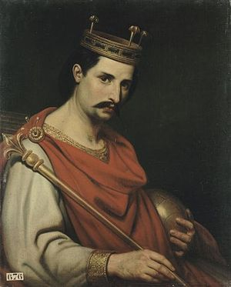
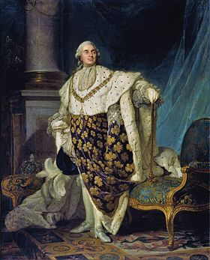
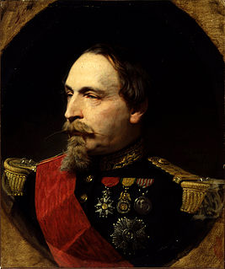
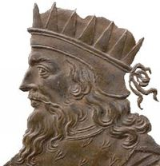
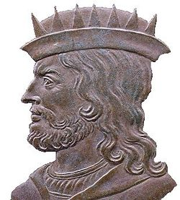
Короткий екскурс
Франки
Франкське королівство (486р.)
Західно-Франкське королівство
Королівство Франція
Французька Республіка (21.09.1792р.)
Ґенобавд (III ст.) - перший відомий вождь франків
Хільдерік І - перший король франків
Карл II Лисий – перший король Західно-Франкського королівства
Людовик XVI – останній монарх Франції Старого порядку
Наполеон ІІІ Бонапарт – перший президент Французької республіки
Меровей - останній вождь франків
(447-458рр.)
(458-482рр.)
(843-877рр.)
(1774-1792рр.)
(1848-1852рр.)

Slide 5
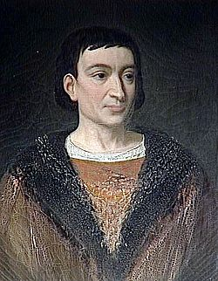
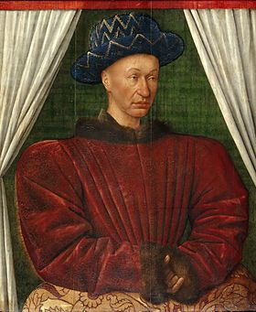
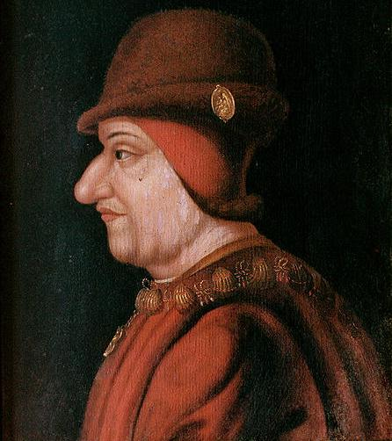
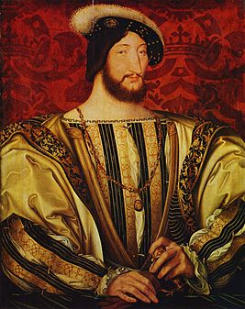
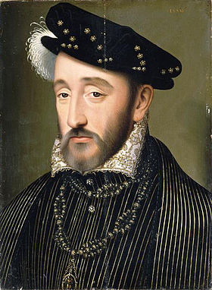
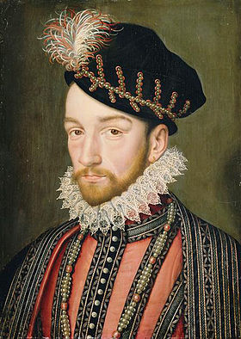
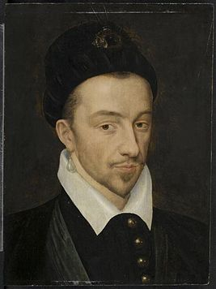
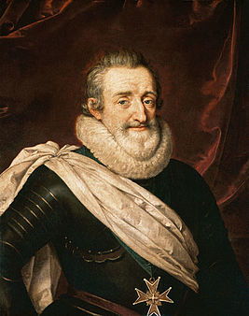
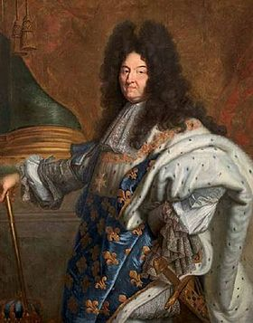
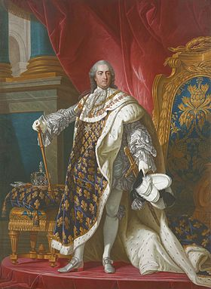
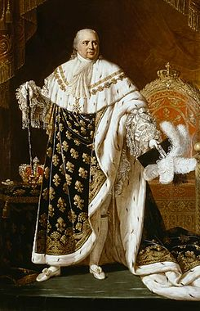
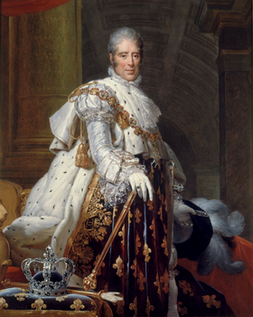
Найвідоміші королі
та їх фаворитки
Карл V Мудрий
Карл X
Карл VI Божевільний
Карл VII Звитяжний
Людовик XI Розсудливий
Франциск I
Генріх II
Карл IX Валуа
Генріх III
Генріх IV
Людовик XIV
Людовик XV
Людовик XVIII
Одетта
де Шамдівер
Агнеса Сорель
Прекрасна Ферроньера
Анна де Етамп
Діана де Пуатьє
Вероніка Франко
Габріель д'Естре
Франсуаза д'Обіньє Ментенон
Франсуаза Атенаіс де Рошешуар де Мортемар
Маркіза де Помпадур
Марі-Анн де Майї-Нель

Slide 6
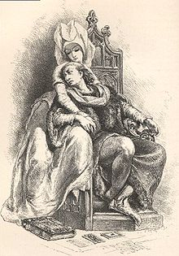
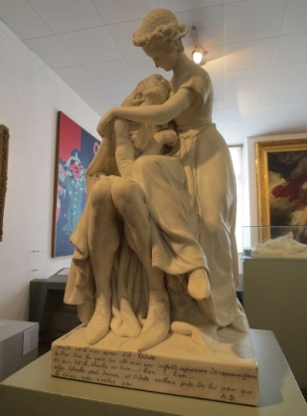
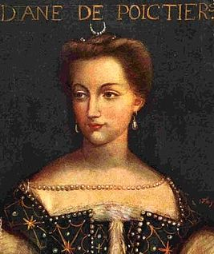
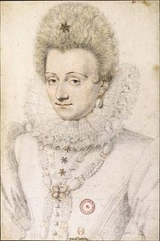
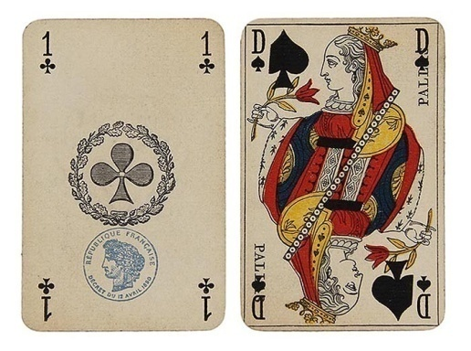
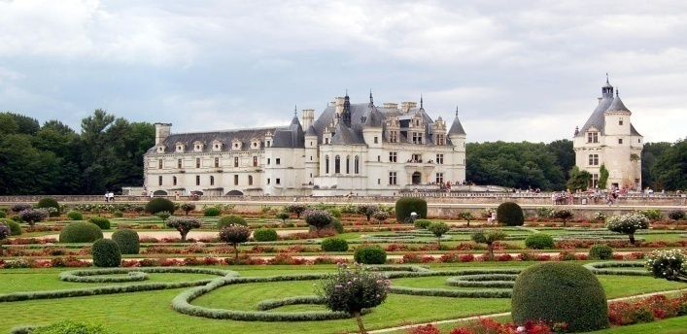
Одетта
де Шамдівер
(1391-1425)
Карл VI Божевільний
Діана де Пуатьє
(1499-1566)
Генріх IV
Габріель д'Естре
(1577-1599)
Генріх IV
«Маленька королева»;
Наказала виготовити першу у Франції колоду карт;
Мала містичну здатність втихомирювати короля в дні найстрашніших помутнінь його розуму.
Контроль над справами королівства;
Отримувала частину податку на дзвіниці;
Провела нову кадрову політику;
Неоголошений Прем'єр-міністр;
Като-Камбрезійський мир
Навіювання ненависті до протестантів.
Генріх прийняв католицизм;
Хотів розлучитися з Маргаритою Валуа і звести Габріель на престол.
"Зрілі роки короля Генріха IV";
"Прекрасна Габріель або Дочка Мірошника";
"Пурпурова лінія".

Slide 7
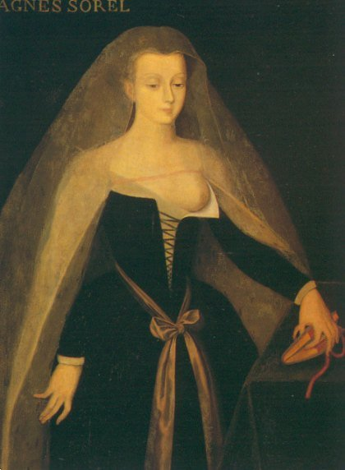
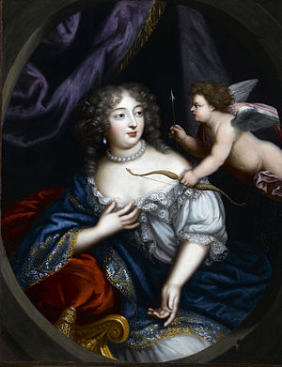
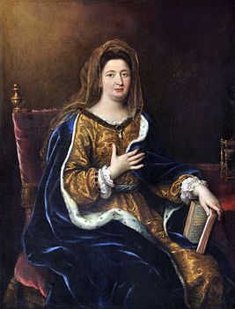
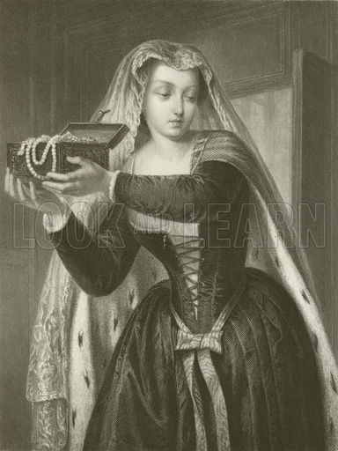
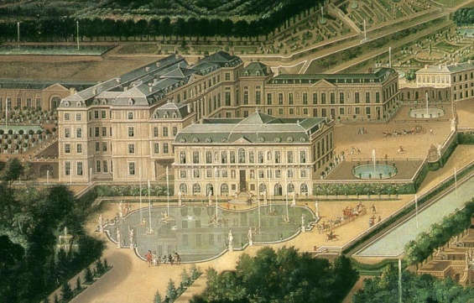
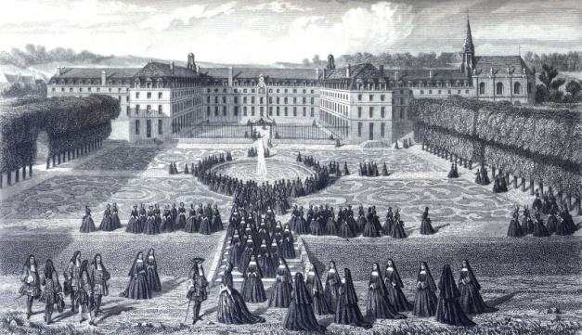
Агнеса Сорель
1422-1450
Карл VII Звитяжний
Франсуаза Атенаіс де Рошешуар де Мортемар
(1640 - 1707)
Людовик XIV
Франсуаза д'Обіньє Ментенон
1635 - 1719
Людовик XIV
Заміщення вищих посад заслуженими особами;
Носіння діамантів некоронованими особами;
Винахід довгого шлейфа;
Носіння дуже вільних нарядів, які відкривають одну грудь
Неофіційний титул «істинної королеви Франції»;
Дізналася багато державних таємниць;
Пом'якшила громадські звичаї;
Розвиток торгівлі та виробництва;
Заохочувала таланти;
Жертвувала великі суми лікарням і притулкам.
"Чорна Королева";
Засновниця першої в Європі жіночої школи світського характеру;
Двор став цнотливим і високоморальним.

Slide 8
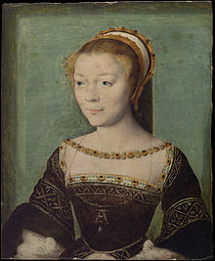
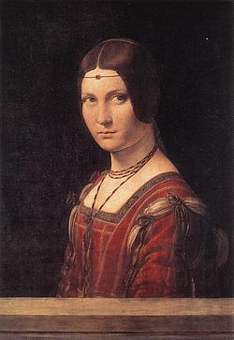
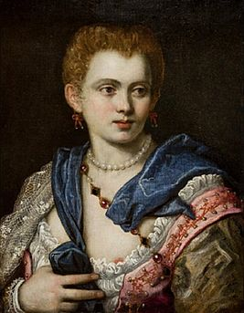
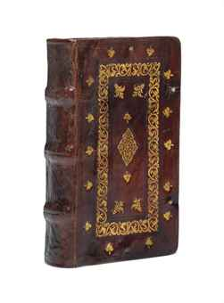
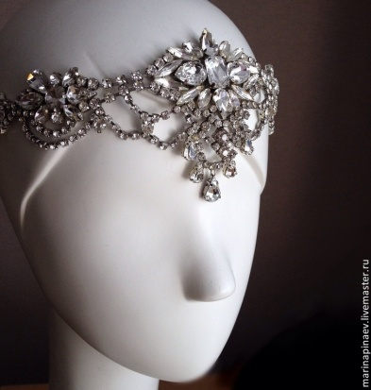
Анна де Етамп
(1508 - 1580)
Франциск I
Прекрасна Ферроньера
(вигаданий персонаж)
Франциск I
Вероніка Франко
(1546 – 1591)
Генріх III
Забезпечила хорошими місцями своїх родичів;
Протегувала прихильникам реформації;
Брала під своє заступництво гугенотів;
Розраховуючи на майбутню підтримку імператора Священної Римської імперії, передавала всі плани французького двору, вказуючи кількість генералів і міністрів, рекомендуючи, коли краще починати наступ, і які міста зручніше взяти.
Король полюбив дружину адвоката Жана Феррон, яку називали Прекрасна Ферроньера.
«Коли Франциск наказав привести її до палацу і якось надто вже швидко потягнув в ліжко, дама була так обурена, що одна з жил у неї на лобі лопнула. Через годину вона вже стала коханкою короля, а на інший день дуже спритно сховала кривавий слід у згаданій прикраси на шнурку »
«Гідна куртизанка», належала до елітарної категорії;
Вероніка пошле королю свій портрет, два сонета і лист, де порівняє його з Юпітером;
Вивчала філософію, випустила за життя дві книги.

Slide 9
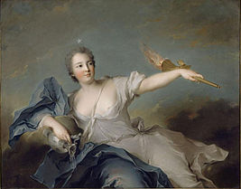
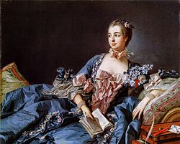
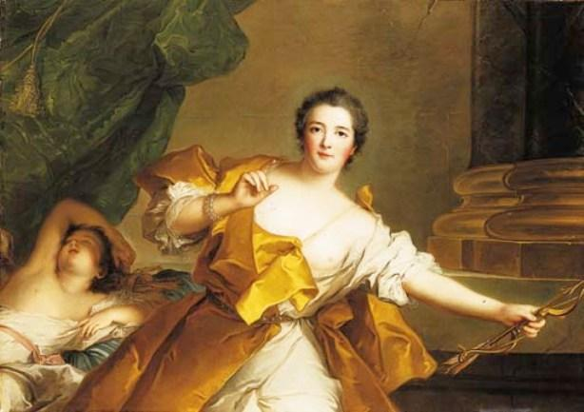
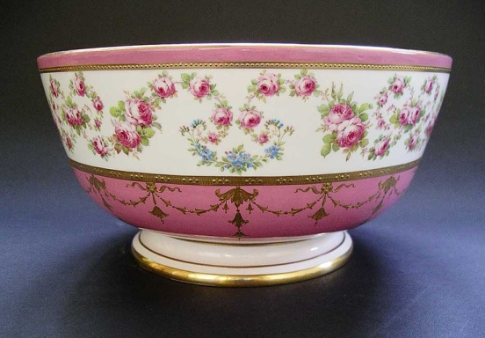
Марі-Анн де Майї-Нель
(1717 - 1744)
Людовик XV
Маркіза де Помпадур
(1721 - 1764)
Людовик XV
Сестра короля;
За її наполяганням Франція вступила в союз з Пруссією під час війни за австрійську спадщину;
Бажаючи відзначитися на її очах військовими подвигами, прийняв на себе командування французької армією у Фландрії і Ельзасі;
Умови: 50 000 екю пенсії й визнання дітей, що можуть бути у них;
З нею шукав знайомства сам Вольтер;
Король доручав вести свої справи;
Видалила кардинала Берні з міністерства закордонних справ;
Висунула в командувачі герцога Рішельє підчас Семилітньої війни;
Ввела в моду високі підбори і високі зачіски;
Брала активну участь в роботі над створенням севрської порцеляни - Rose Pompadour;

Slide 10
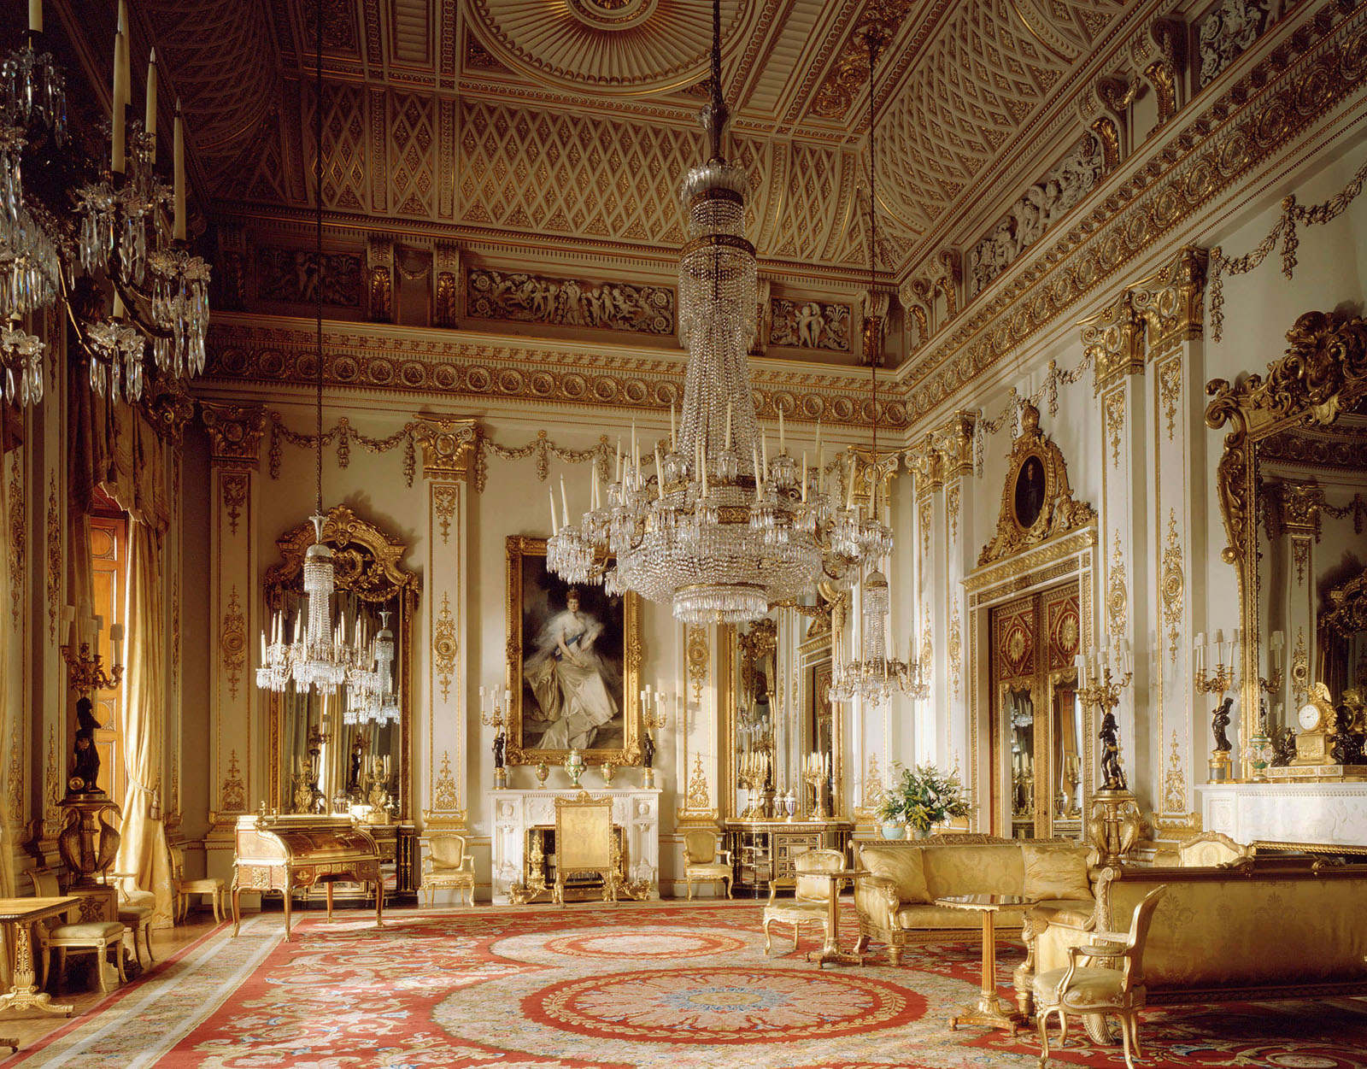
Особиста оцінка ролі особистості в історії
за рівнем значущі впливу на формування політики
Маркіза де Помпадур
Маркіза де Помпадур
Діана де Пуатьє
Рівень 1
Франсуаза Атенаіс
де Рошешуар де Мортемар
Марі-Анн де
Майї-Нель
Анна де Етамп
Рівень 2
Одетта
де Шамдівер
Франсуаза д'Обіньє
Ментенон
Габріель д'Естре
Рівень 3
Прекрасна
Ферроньера
Агнеса Сорель
Вероніка Франко
Рівень 4
Notes:
Розташування за степенем впливу

Slide 11
Висновок:
З кінця Середньовіччя до Французької Революції французьким королям, пов'язаних політичними шлюбами, було властиво час від часу заводити одну або кілька дам з офіційним рангом королівської фаворитки. Багато з них, як, наприклад, мадам де Помпадур, мали великий вплив на життя королівського двору або на самого короля, як Діана де Пуатьє на Генріха II або Габріель д'Естре на Генріха IV. Людовик XIV навіть поєднувався секретним шлюбом з однією зі своїх коханок - мадам де Ментенон.
Не завжди жінки, до яких королі палали палкою любов'ю, зводилися до звання офіційних фавориток. Подібний титул використовувався нечасто.
Французькі королі, які вирізняються числом і ступенем впливу своїх фавориток, - це Генріх IV, Людовік XIV і Людовик XV.

